Slide 1
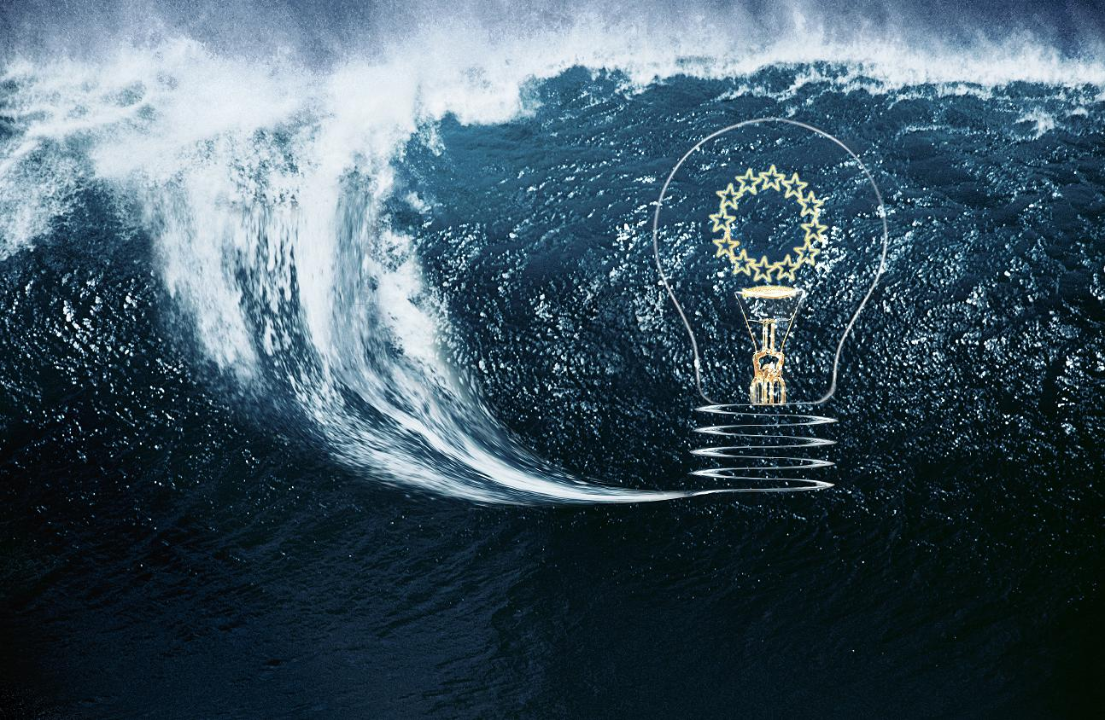
Энергия приливов
Подготовила Белоусова Ксения 8 «В».

Slide 2
Использование энергии приливов началось уже в Х1 в. для работы мельниц и лесопилок на берегах Белого и Северного морей. До сих пор подобные сооружения служат жителям ряда прибрежных стран. Сейчас исследования по созданию приливных электростанций (ПЭС) ведутся во многих странах мира.

Slide 3
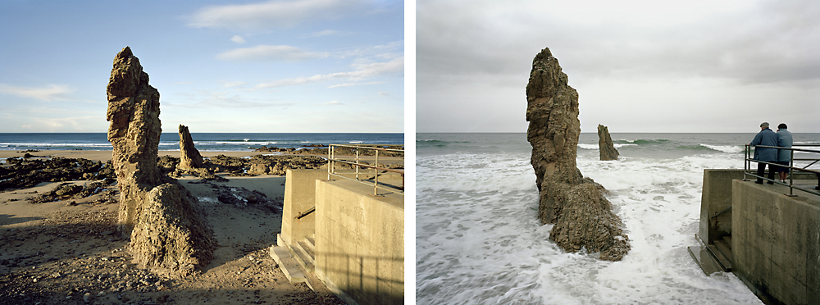
Два раза в сутки в одно и то же время уровень океана то поднимается, то опускается. Это гравитационные силы Луны и Солнца притягивают к себе массы воды. Вдали от берега колебания уровня воды не превышают 1 м, но у самого берега они могут достигать 13 м, как, например, в Пенжинской губе на Охотском море.

Slide 4
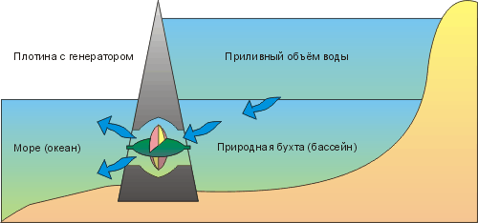
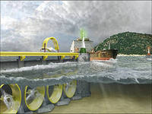
Приливные электростанции работают по следующему принципу:
в устье реки или заливе строится плотина, в корпусе которой установлены гидроагрегаты. За плотиной создается приливный бассейн, который наполняется приливным течением, проходящим через турбины. При отливе поток воды устремляется из бассейна в море, вращая турбины в обратном направлении. Считается экономически целесообразным строительство ПЭС в районах с приливными колебаниями уровня моря не менее 4 м. Проектная мощность ПЭС зависит от характера прилива в районе строительства станции, от объема и площади приливного бассейна, от числа турбин, установленных в теле плотины.

Slide 5
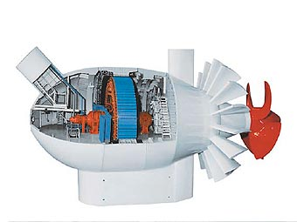
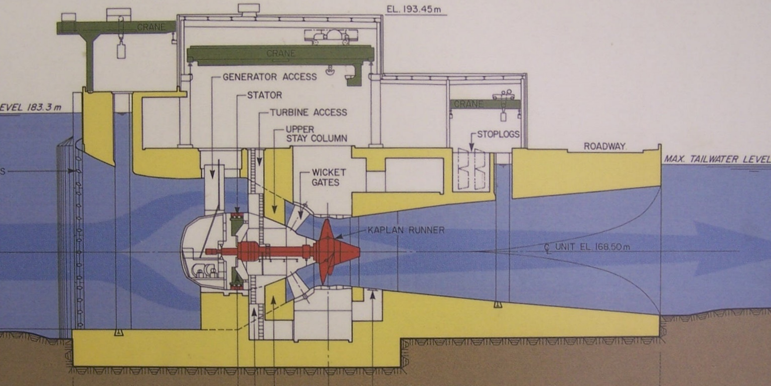
В некоторых проектах предусмотрены двух и более бассейновые схемы ПЭС с целью выравнивания выработки электроэнергии.
С созданием особых, капсульных турбин, действующих в обоих направлениях, открылись новые возможности повышения эффективности ПЭС при условии их включения в единую энергетическую систему региона или страны.

Slide 6
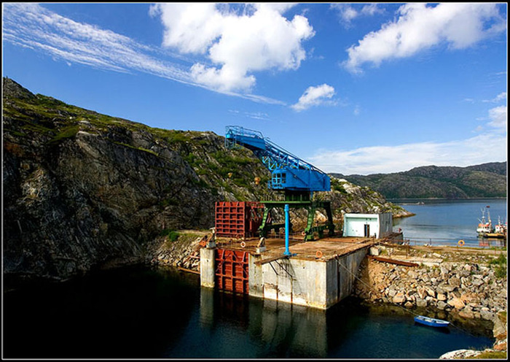
В 1968 г. на побережье Баренцева моря в Кислой губе сооружена первая в нашей стране опытно-промышленная ПЭС. В здании электростанции размещено 2 гидроагрегата мощностью 400 кВт.
Десятилетний опыт эксплуатации первой ПЭС позволил приступить к составлению проектов Мезенской ПЭС на Белом море, Пенжинской и Тугурской на Охотском море.

Slide 7
ПЭС РАНС
В 1966 г. во Франции на реке Ранс построена первая в мире приливная электростанция, 24 гидроагрегата которой вырабатывают в среднем за год 502 млн. кВт. час электроэнергии. Для этой станции разработан приливный капсульный агрегат, позволяющий осуществлять три прямых и три обратных режима работы: как генератор, как насос и как водопропускное отверстие, что обеспечивает эффективную эксплуатацию ПЭС. По оценкам специалистов, ПЭС Ранс экономически оправдана. Годовые издержки эксплуатации ниже, чем на гидроэлектростанциях, и составляют 4% капитальных вложений.

Slide 8
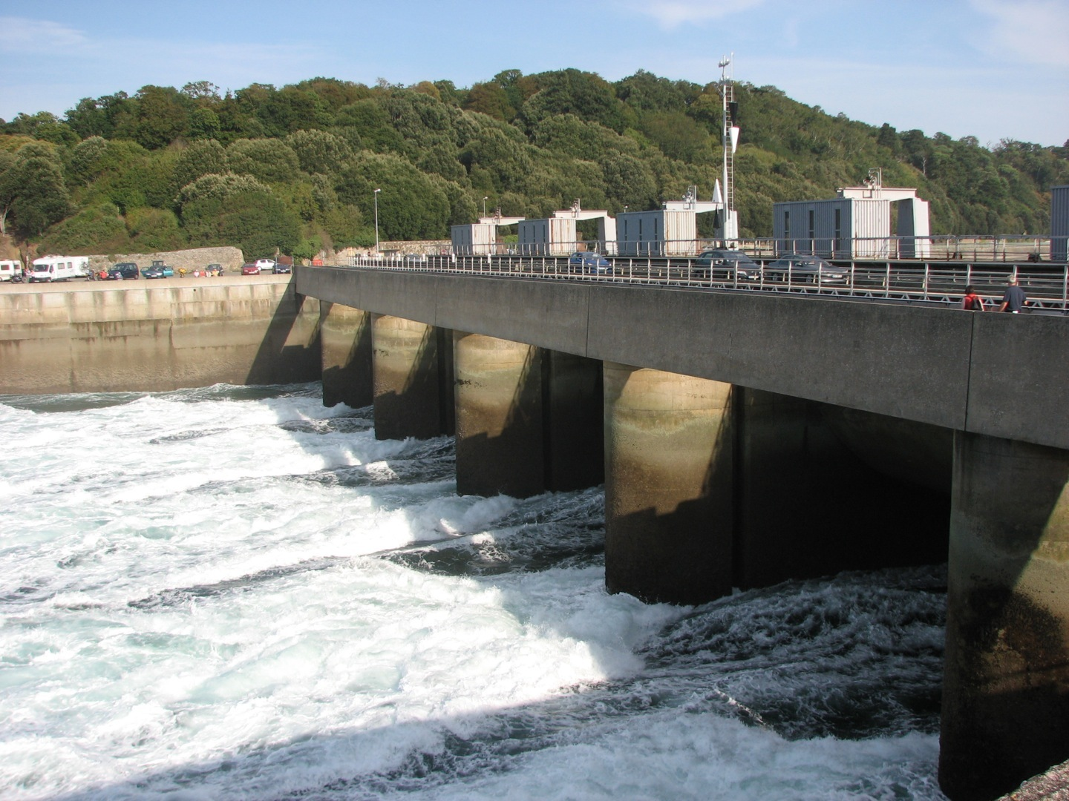
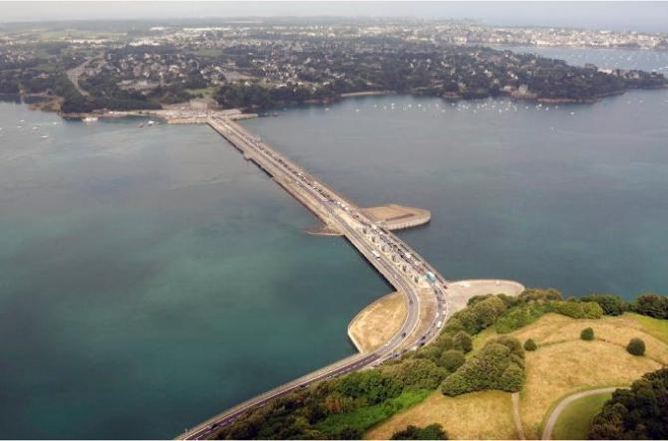
ПЭС РАНС

Slide 9
Использование великих сил приливов и отливов Мирового океана, даже самих океанских волн - интересная проблема. К решению ее еще только приступают. Тут многое предстоит изучать, изобретать, конструировать.
Конец

